Slide 1

Выращивание грибов в домашних условиях
Подготовил:
Ученик 11 класса:
Загребельный Иван
Руководитель проекта:
Парицкая С.А
пгт. Черноморское -2024г.

Slide 2

Введение
Тема: «Выращивание грибов в домашних условиях».
Цель: узнать, можно ли вырастить грибы в домашних условиях экспериментальным путём.
Задачи:
Узнать про историю появления грибов в мире и про их взаимоотношения с людьми.
Узнать, какими качествами они обладают и за что их ценят.
Вырастить грибы в домашних условиях.
Актуальность этого исследования связана с ценностью этого продукта за его пищевые, вкусовые и фармацевтические качества.
Гипотеза: «Грибы-друзья человеку».
Объект исследования: Выращивание грибов
Предмет исследования: Пищевые, вкусовые и лекарственные качества гриба.

Slide 3
Теоретическая часть
Грибы, их строение, особенности
Грибы — царство живой природы, объединяющее эукариотические организмы, сочетающие в себе некоторые признаки как растений, так и животных. Грибы изучает наука микология, которая считается разделом ботаники, поскольку ранее грибы относили к царству растений.
Вегетативное тело гриба состоит из гиф-тонких ветвящихся нитей, которые образуют мицелий, или грибницу.

Slide 4
Питание грибов
Грибы не способны самостоятельно синтезировать органические вещества, они используют уже готовые вещества, произведенные другими организмами, как и животные. Однако, в отличие от животных, грибы не глотают пищу, а используют свои клетки для всасывания питательных веществ, похожим образом на растения. Многие грибы являются сапрофитами, которые разлагают органические вещества отмерших организмов. Также существуют грибы-паразиты, которые питаются веществами живых организмов.

Slide 5
Размножение грибов
Грибы могут размножаться как бесполым, так и половым способом. Бесполое размножение может происходить через спорообразование или вегетативное размножение. Половое размножение может происходить различными способами, включая образование и слияние специализированных половых клеток или соединение клеток двух нитей грибницы.

Slide 6
История грибов и их эволюция
Однако исследователи из Брюссельского университета, Института Карнеги и Потсдамского центра имени Гельмгольца обнаружили новый ископаемый гриб. Этот образец, основываясь на молекулярном составе, оказался самым древним из всех найденных. Ученые обнаружили остатки его грибницы в породах, возраст которых составляет от 715 до 810 миллионов лет. Эти древние породы были обнаружены в Демократической Республике Конго в период зачатия жизни на Земле.
Остатки были найдены на границе между водой и сушей. Ученые считают, что это свидетельствует о том, что грибы были важными партнерами для первых растений, когда они только начали заселять планету примерно 500 миллионов лет назад.

Slide 7
Значение грибов в природе и жизни людей
Значение в природе:
Первостепенное значение царства грибов в природе заключается в том, что они способствуют разрушению и минерализации органических соединений. В этом они схожи с бактериями.
Важная роль грибов в природе — в процессе круговорота веществ. Они активно участвуют в разложении останков растений и животных, образовании органического вещества почвы, тем самым повышая ее плодородность.
Грибы также играют важную роль в симбиозе с растениями. Например, они образуют микоризу – симбиотические отношения с корнями растений, улучшающие их питательный обмен. Благодаря этому растения получают доступ к дополнительным питательным веществам, а грибы получают органические вещества от растений.

Slide 8
Значение в жизни людей:
Пищевая ценность: Многие виды грибов, такие как шампиньоны, лисички, опята и многие другие, являются важными продуктами питания. Они содержат белки, витамины, минералы и другие питательные вещества, их ценят за вкус и полезные свойства. В хлебопечении используются специальные дрожжи, которые придают конечной продукции пористость.
2. Лекарственное применение: Многие грибы используются в медицине, как в традиционных, так и в современных методах. Например, грибы могут использоваться в производстве антибиотиков, противогрибковых препаратов, а также как иммуномодуляторы и адаптогены.
3. Промышленное применение: Некоторые грибы используются в промышленности, например, для производства пищевых добавок, красителей, консервантов, а также в процессах биотехнологии и очистки сточных вод.

Slide 9
Технология выращивания грибов
Технология выращивания грибов - это процесс культивирования грибов на специально подготовленной среде.
Для этого используется грибной мицелий, который размещается в почве или субстрате, который делается из соломы и конского навоза и затем пропаривается. Таким образом субстрат стерилизуют от вредоносных бактерий, организмов, вирусов. Затем грибы выращиваются под определенными условиями, такими как температура, влажность и освещение. Этот процесс позволяет получить высокие урожаи грибов с высоким качеством продукции. Технология выращивания грибов является важным направлением в сельском хозяйстве и питании, так как грибы являются ценным источником питательных веществ и белка.

Slide 10
Некоторые из наиболее распространенных болезней грибов включают в себя следующие:
1. Трутовиковая гниль - вызванная бактериальной инфекцией, которая приводит к разрушению грибов и приводит к образованию слизи на поверхности плодов.
2. Моховидная гниль - вызванная грибковой инфекцией, которая приводит к появлению пушистого белого налета на поверхности грибов.
3. Пятнистая плесень - вызванная грибковой инфекцией, приводит к образованию черных или коричневых пятен на шляпках грибов.

Slide 11
Для борьбы с болезнями шампиньонов применяются различные методы лечения, которые включают в себя:
1. Профилактика: Важная часть ухода за грибами — это профилактика болезней. Необходимо поддерживать оптимальный уровень влажности и температуры, регулярно проводить дезинфекцию оборудования и контейнеров, а также контролировать вентиляцию и освещение.
2. Химические препараты: для борьбы с болезнями шампиньонов могут использоваться специальные химические препараты, такие как фунгициды. Однако использование химических средств должно быть осторожным и соблюдаться инструкции по их применению, чтобы избежать отрицательного воздействия на грибы и человека.
3. Удаление пораженных экземпляров: при обнаружении пораженных болезнью грибов необходимо сразу же удалить и уничтожить их, чтобы предотвратить распространение инфекции на здоровые растения.

Slide 12
Вывод по теоретической части
Грибы — это не только вкусный и полезный продукт, но и отличный объект для выращивания. Они обладают множеством полезных свойств и могут служить отличным источником питательных веществ для нашего организма. Благодаря своему уникальному составу грибы способствуют укреплению иммунитета, улучшению обмена веществ, а также оказывают антиоксидантное действие.
Проект по выращиванию грибов позволит не только получить свежие и качественные продукты, но и создать уникальную бизнес-идею. Грибы универсальны и могут использоваться в кулинарии, косметологии, медицине и других сферах.

Slide 13
Практическая часть
Подготовка условий для выращивания грибов
1. Подготовка компоста: перед посевом грибов необходимо правильно подготовить компост, дабы избежать возможных болезней и добиться благоприятных условий для роста грибов
2. Подготовка подложки: подложка играет ключевую роль в процессе выращивания грибов. Она может быть разной (солома, опилки, перегной и др.), в зависимости от вида грибов. Подложку следует дезинфицировать и увлажнить перед посевом.
3. Обеспечение влажности: грибам нужна высокая влажность воздуха (около 80–90%) для своего роста и развития.
4. Температурный режим: разные виды грибов требуют разных температурных условий для успешного роста. Обычно температура в помещении для выращивания грибов должна быть в пределах 15–25 градусов Цельсия.
5. Вентиляция: для выращивания грибов в помещении необходима хорошая вентиляция, чтобы обеспечить поступление свежего воздуха и удаление углекислого газа, который образуется в процессе дыхания грибов.

Slide 14
Наблюдения за темпом роста и состоянием грибов
Для практической части я решил вырастить грибы в домашних условиях и для наглядного примера я взял шампиньоны и вёшенки, потому что они не нуждаются в тщательном уходе. Все наборы для выращивания грибов я взял с интернет-магазина «WILDBERRIES». Это готовый набор, благодаря которому можно выращивать грибы. В нём содержится готовый компост с уже подселёнными грибами. Всё, что надо делать покупателю это опрыскивать их водой утром 50 мл и вечером 50 мл.
Шампиньоны:
В набор с шампиньонами входил сам компост, который был в полиэтиленовой плёнке и руководство по ухаживанию. Грибы нельзя было опрыскивать первую неделю, потому что есть риск заражения болезнями, далее их надо опрыскивать утром и вечером по 50 мл.

Slide 15
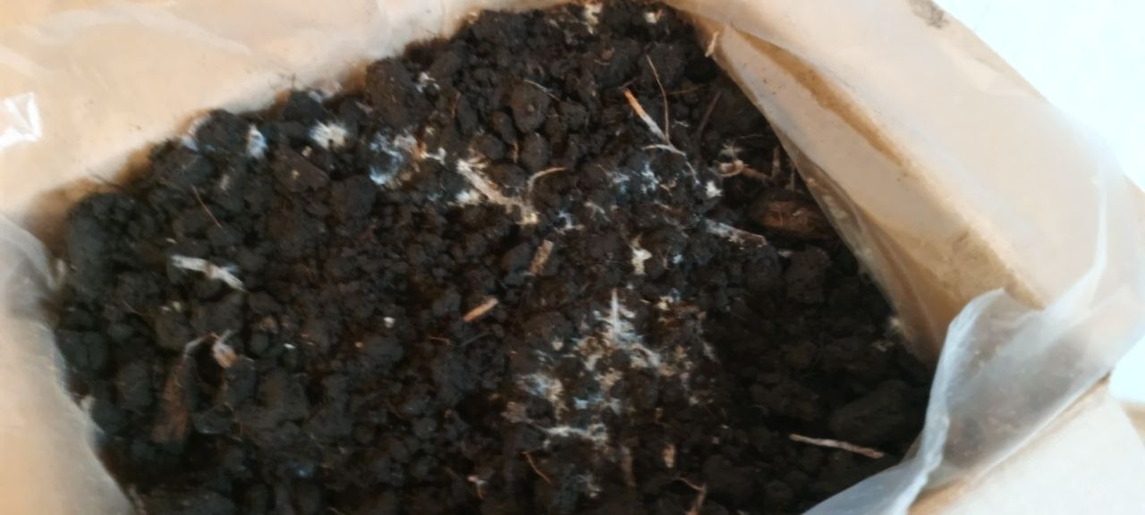
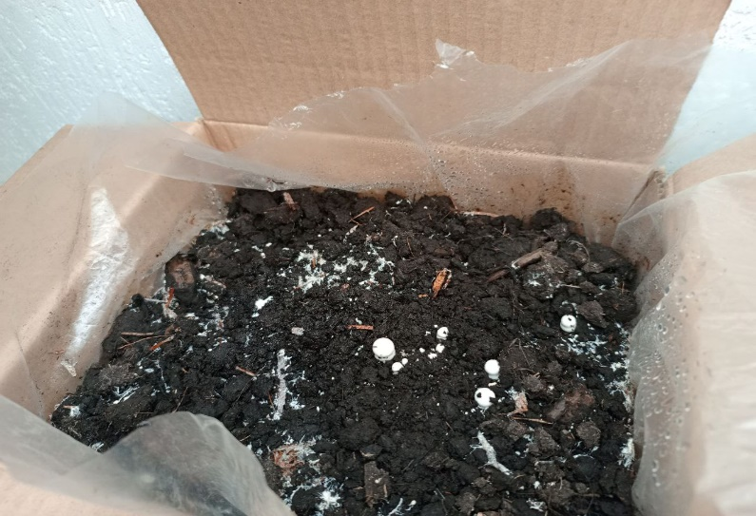
Темп роста шампиньонов:
В первые 2 недели грибов не было видно, но было видно, как мицелий прорастает в компосте и укрепляется в нём
Под конец 3 е й недели появились маленькие белые шарики — это будущие грибы, вернее их шляпки
К концу месяца грибы активно набирали массу и росли в объёме и на 8 ой день следующего месяца были уже спелыми. Они были готовы в употребление в пищу

Slide 16
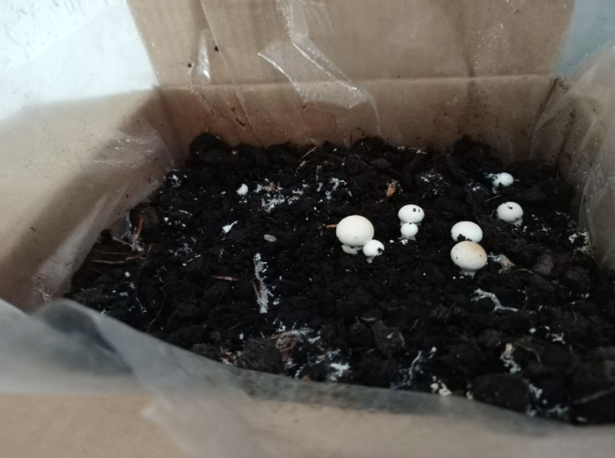
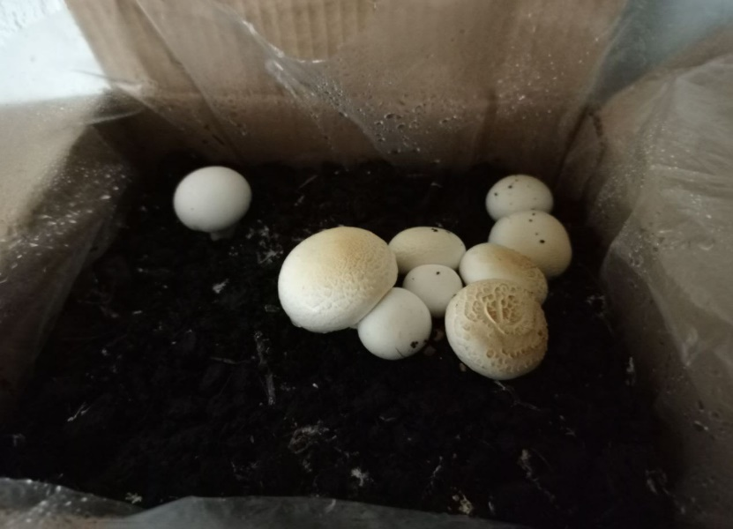
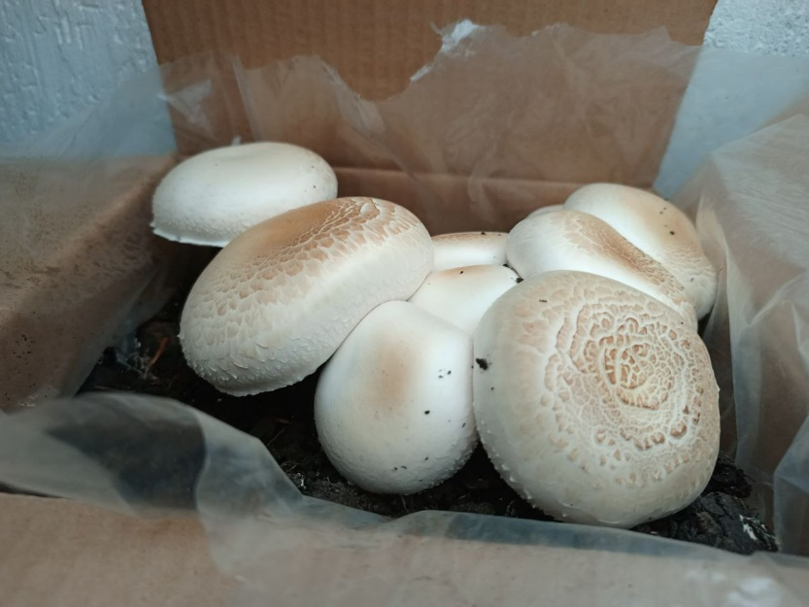
К концу месяца грибы активно набирали массу и росли в объёме и на 8 ой день следующего месяца были уже спелыми. Они были готовы в употребление в пищу
Вешенки:
Набор состоял из трёх коробок и в каждой из них был сушёный компост 2-й фазы, термостойкий пакет, руководство, пакет с семенами, на которых развивался мицелий вёшенок. В этот раз компост не был заселён мицелий и его нужно было сперва пропарить, засыпав его в термостойкий пакет, и залить кипятком (1.5 л) на сутки. Такие манипуляции я провёл с каждым из наборов и по истечении суток в них надо было засыпать мицелий и сделать в пакете прорезь для поступления кислорода в компост. Через это отверстие будут прорастать вешенки.

Slide 17
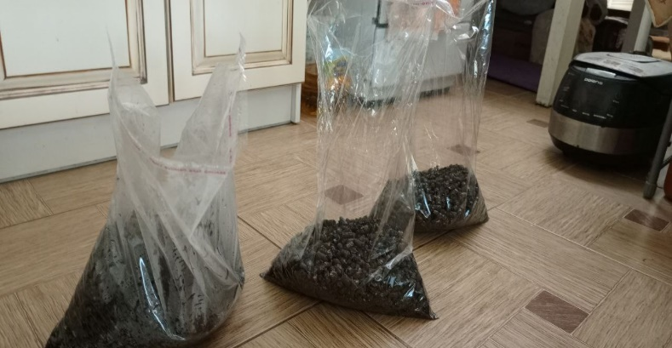
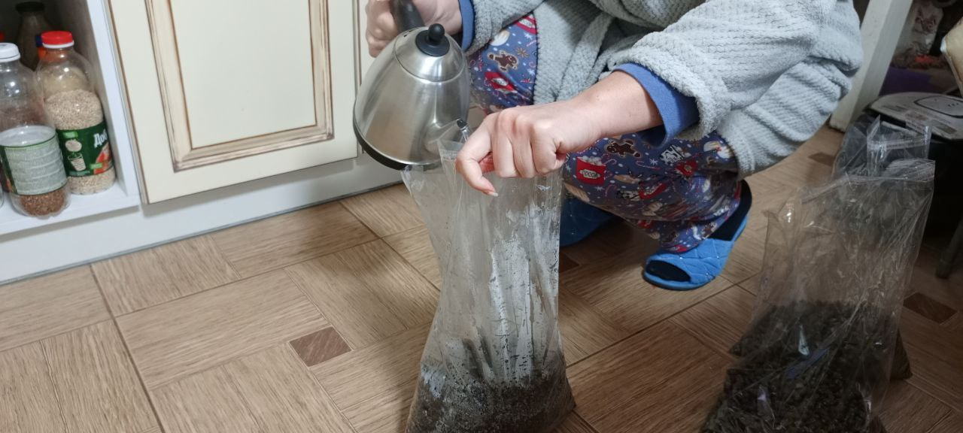
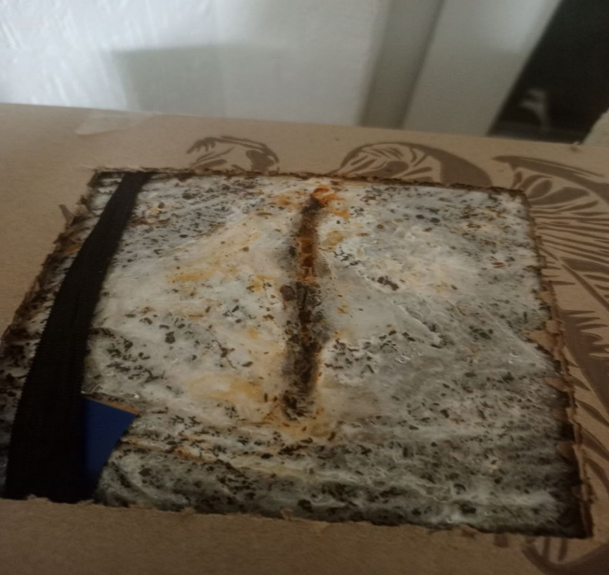
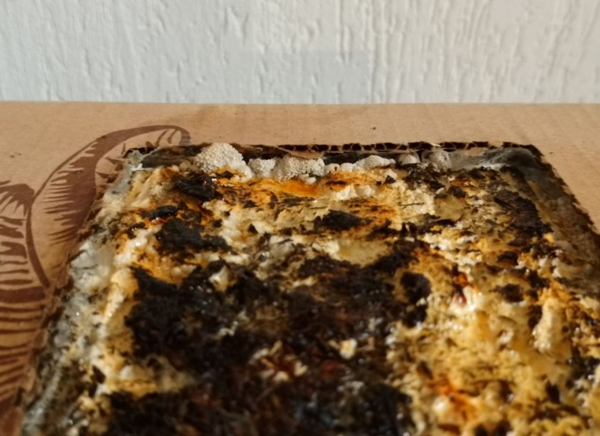
Темп роста вёшенок:
В отличие от шампиньонов, первые вешенки появились на 2 ую неделю, они росли скоплениями и их было много

Slide 18
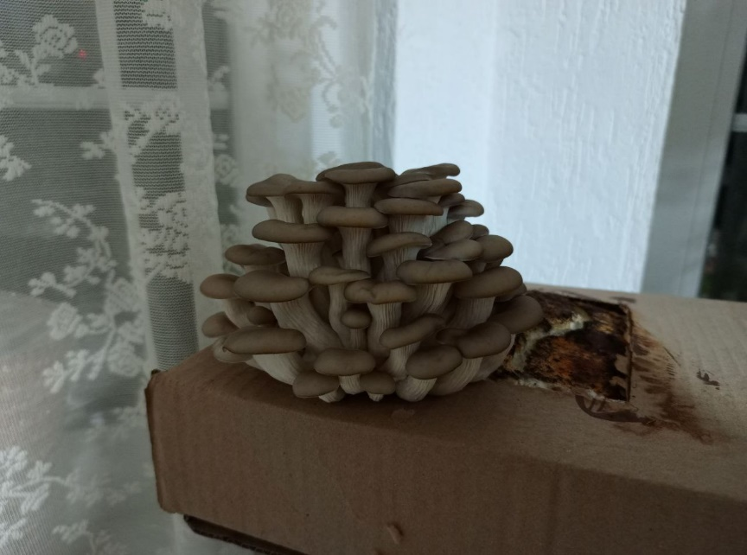
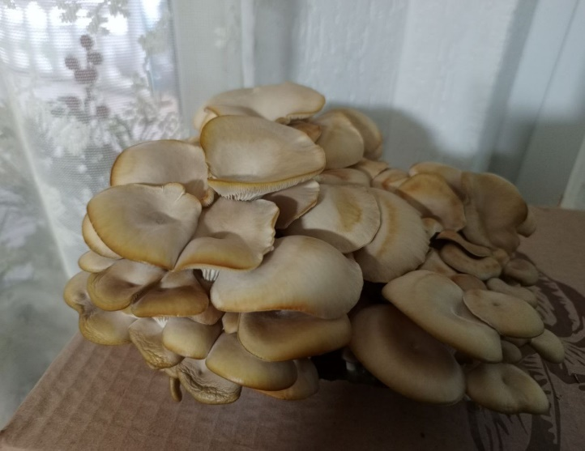
С каждым днём вешенки становились больше
На 3 ю неделю урожай был готов к сбору, вешенки достигли максимального размера и шляпки стали морщиниться — это признак того, что они переспели, но от этого они вкусовых качеств не потеряли

Slide 19
Сбор урожая и подсчёты урожайности
Подсчёт урожайности шампиньонов:
Всего было 2 урожая шампиньонов. Первый был весом в килограмм и 200 граммов, а второй был меньше, около 800 граммов. 2 ой урожай был меньше первого из-за того, что количество питательных и минеральных веществ в компосте стало меньше. Также был 3-й урожай, но он был совсем маленьким, только 1 гриб. Так мы смогли понять, что урожайность зависит напрямую от качества компоста и насыщенности минеральными и питательными веществами. Если вы ставите себе цель выращивать грибы длительный промежуток времени, то без удобрения и подкормки не обойтись. Коробка с компостом была на 0, 01716 м кубических и с такой коробки я получил 2 килограмма грибов. То есть урожайность шампиньонов на 1 м^3 составляет 1*2/0,01716=116,5 с одного метра кубического за 2 урожая.

Slide 20
Подсчёт урожайности вешенок.
В комплект входили 3 коробки для выращивания. Каждая была в среднем объёмом 0.005 м^3. Суммарно их объём составил 0.15 м^3. С каждой коробки я получил по 2 килограмма вешенок. Суммарно получилось около 6-ти килограмм. На метре кубическом примерно получится 400 килограммов грибов. Можно сделать вывод, что вешенки более плодоносны.

Slide 21
Вывод по практической части
В результате практического эксперимента можно сделать вывод, что вешенки оказались более плодоносными, чем шампиньоны, благодаря их большему урожаю. Также было отмечено, что с течением времени компост, на котором росли грибы, теряет питательные вещества, что влияет на скорость роста грибов. Следовательно, для успешного выращивания грибов важно постоянно обеспечивать компостом необходимые питательные вещества и не допускать перегрева или пересыхания грибной культуры.

Slide 22
Заключение
В ходе реализации данного проекта по выращиванию грибов было достигнуто значительное количество ценных результатов и уникальных открытий. Изучив полезные свойства грибов, удалось выявить их высокую питательную ценность, важное влияние на организм человека, а также уникальный состав витаминов, минералов и антиоксидантов.
Выращивание грибов оказалось не только увлекательным делом, но и практичным способом обогащения рациона питания. Полученные результаты свидетельствуют о важности включения грибов в рацион для поддержания здоровья и укрепления иммунной системы.

